Slide 1
Moqawil
مقاول
La conformité auto-entrepreneur, sans effort.
The compliance tool 400,000 Moroccan freelancers don't have yet.
Open-source · AGPL-3.0 · FR / دارجة / EN · Démo live : preprod.moqawiil.com

Slide 2
LE CONSTAT — FRANÇAIS
Être auto-entrepreneur au Maroc, c'est bricoler sa conformité
• ~400 000 auto-entrepreneurs actifs au Maroc (Loi 114-13) — devs freelance, artisans, consultants.
• Le plafond de 80 000 DH par client et par an (Loi de Finances 2023) est LA règle que personne ne suit en temps réel.
• Le dépasser sans le savoir : le client retient 30% à la source sur le surplus — une perte sèche pour l'auto-entrepreneur.
• La déclaration trimestrielle : un formulaire à remplir à la main, imprimé, signé, déposé physiquement à Barid Al-Maghrib.
• Une facture 100% conforme à l'article 145 du CGI demande une expertise que peu de freelances ont le temps d'acquérir.
Résultat : des freelances compétents qui perdent de l'argent sur des règles qu'ils ne voient jamais venir.
Moqawil — Démo live : preprod.moqawiil.com · github.com/moqawil/moqawil

Slide 3
الوضعية — بالدارجة
الأوطو-إنترپرونور فالمغرب: الكونفورميتي صعيبة
كاين حوالي 400 ألف أوطو-إنترپرونور فالمغرب — مبرمجين فريلانسرز، صنايعية، كونسولطون. •
الپلافون ديال 80 ألف درهم فالعام لكل كليان — حتى واحد ما كيتبعو live. •
إلا تجاوزتيه من غير ما تعرف، الكليان ديالك غادي يقتطع ليك 30% من الفلوس — خسارة راسك فيها. •
كل تريمستر خاصك تعمر فورمولير بيدك، تطبعو، توقعو، وتمشي بيه للبنك. •
باش تدير فاكتور مطابقة للقانون (المادة 145)، خاصك تخبرة ماعندكش الوقت باش تتعلمها. •
النتيجة: ناس ماهرين فالخدمة ديالهم، كيخسرو الفلوس على قوانين ما شافوهاش جايين.
Moqawil — Démo live : preprod.moqawiil.com · github.com/moqawil/moqawil

Slide 4
THE OPPORTUNITY — ENGLISH
A 400,000-person market with zero purpose-built tool
400,000+
active auto-entrepreneurs in Morocco (2026)
0
competitors that track the 80K MAD per-client cap live
0
competitors that generate the quarterly declaration
0
open-source options on the market
Moqawil — Démo live : preprod.moqawiil.com · github.com/moqawil/moqawil

Slide 5
LA FONCTIONNALITÉ CLÉE — FRANÇAIS
Le plafond de 80 000 DH : notre différenciateur
SÛR
0–69% du plafond
Rien à signaler.
ATTENTION
70–99% du plafond
Au-delà de 80 000 DH, retenue de 30% pour votre client.
DÉPASSÉ
100%+ du plafond
Dialogue de confirmation bloquant avant toute facturation.
Toutes les autres solutions du marché ignorent complètement cette règle. Moqawil l'affiche partout où un client apparaît : liste clients, fiche client, création de facture, tableau de bord.
Moqawil — Démo live : preprod.moqawiil.com · github.com/moqawil/moqawil

Slide 6
COMPETITIVE BENCHMARK
Moqawil vs. the market (2026)
 | Moqawil | Hisab.ma | Auto-Entrepreneur.ma | ClicPaie.ma
Open source | ✓ AGPL-3.0 | ✗ | ✗ | ✗
Price | Free (self-host) | 149+ MAD/mo | N/A | Templates only
80K per-client cap tracker | ✓ live | ✗ | ✗ | ✗
Quarterly declaration generator | ✓ | ✗ | ✗ | ✗
Annual threshold alerts | ✓ | ✗ | ✗ | ✗
Self-hostable (Docker) | ✓ | ✗ SaaS only | ✗ | N/A
Bilingual FR/AR RTL UI | ✓ | ? | ? | ?
Foreign invoicing + BAM rate | ✓ | ✗ | ✗ | ✗
Moqawil — Démo live : preprod.moqawiil.com · github.com/moqawil/moqawil

Slide 7
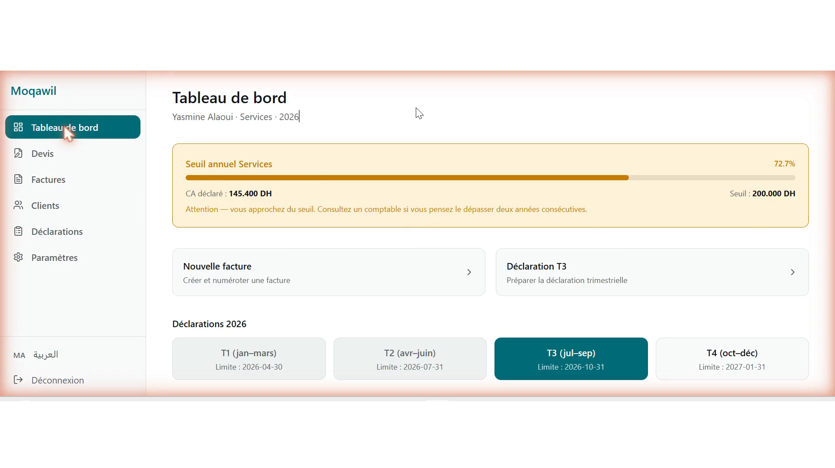
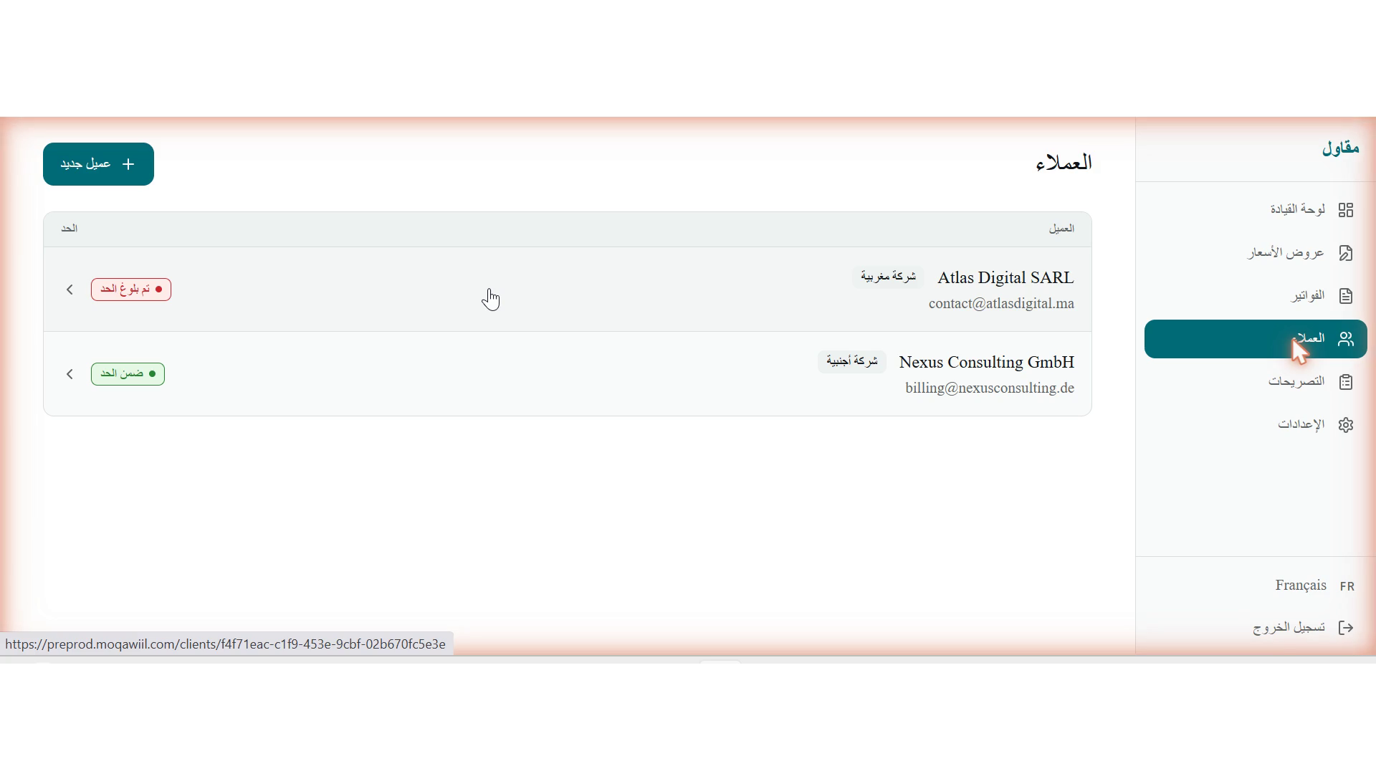
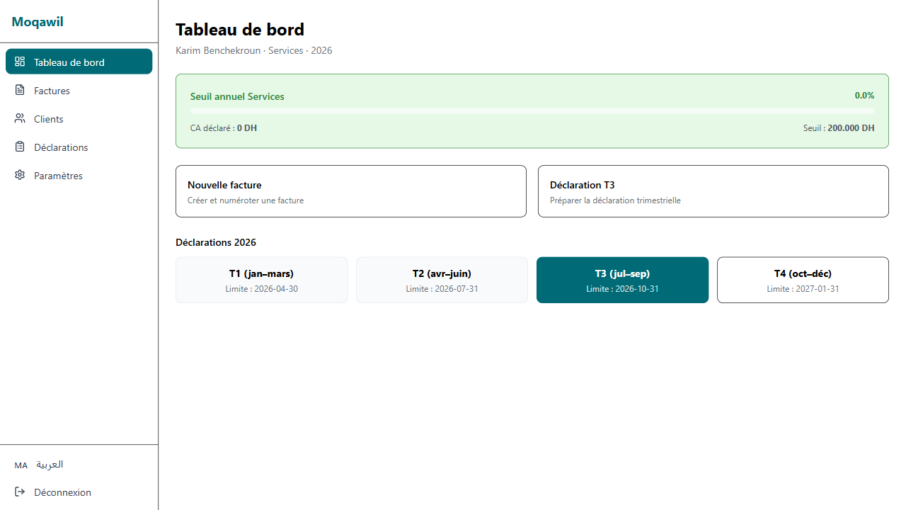
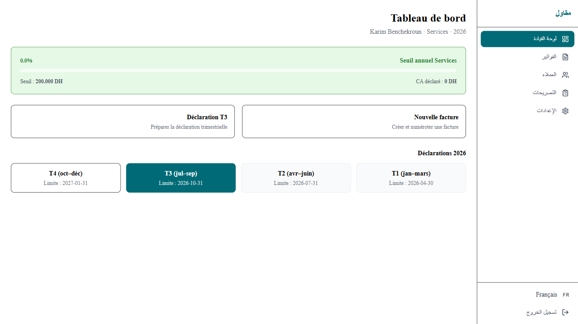
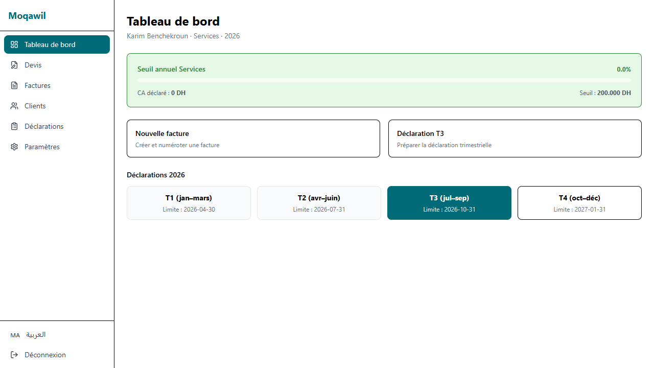
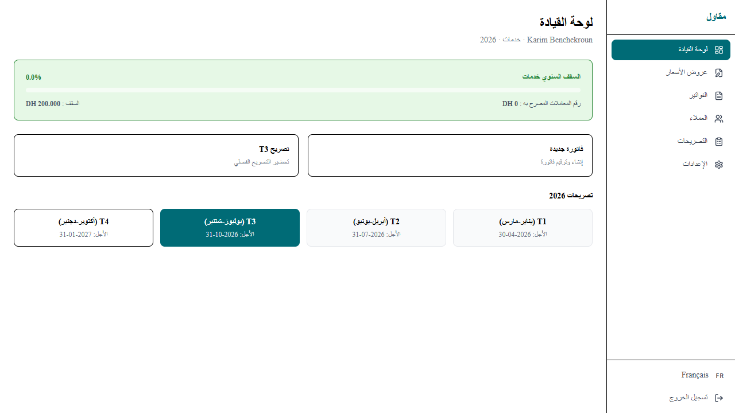
PRODUCT TOUR
Bilingual by design — FR ↔ AR (RTL) in one click
Tableau de bord — Français
العملاء — بالعربية (RTL)
Moqawil — Démo live : preprod.moqawiil.com · github.com/moqawil/moqawil

Slide 8
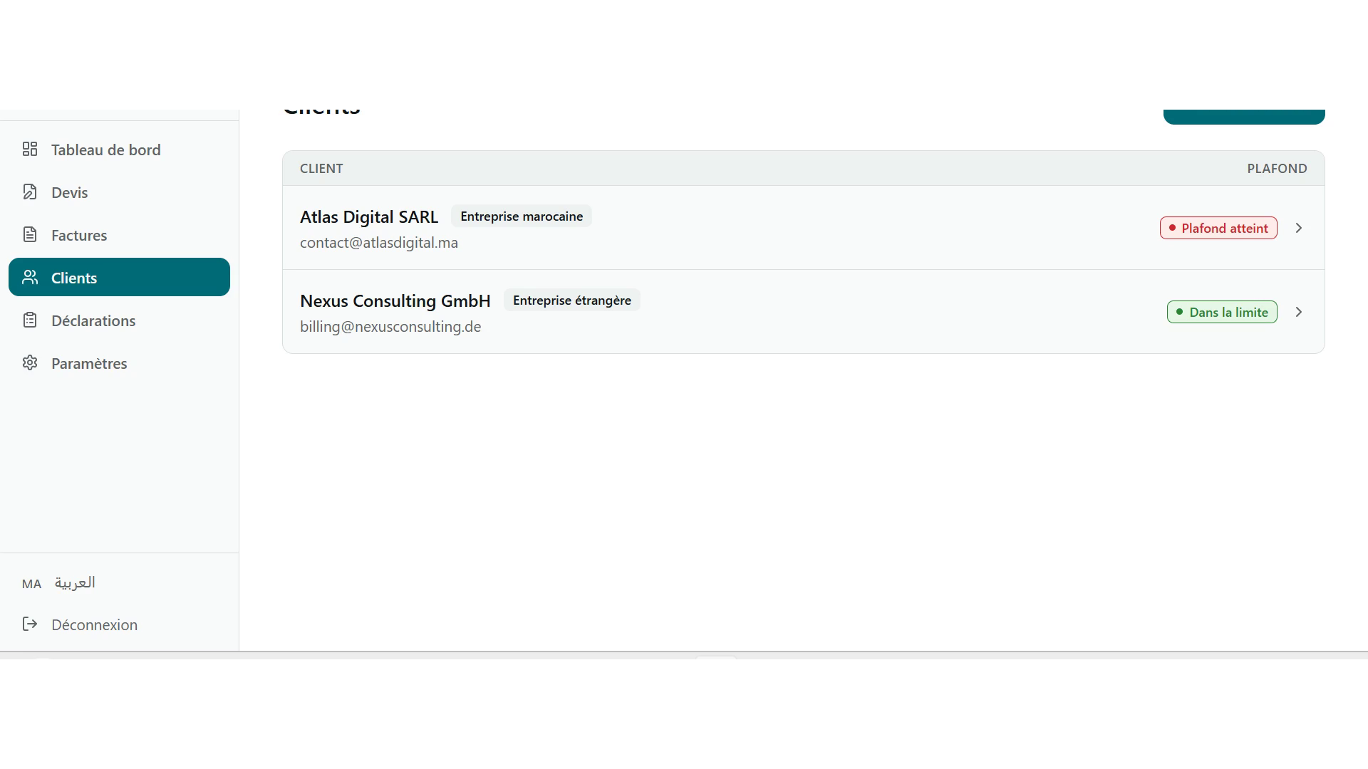
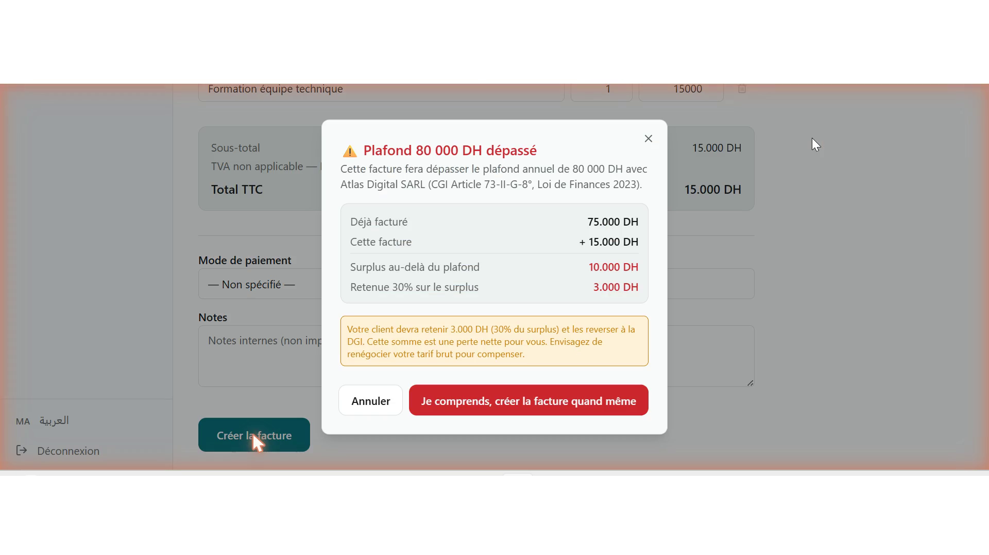
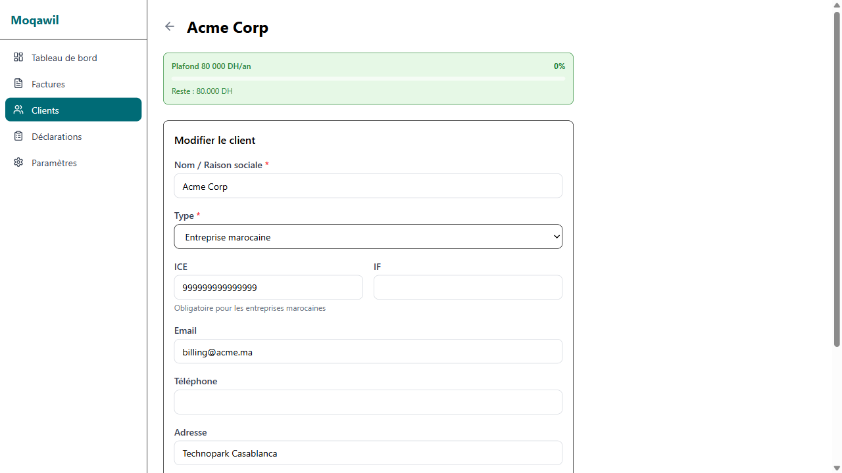
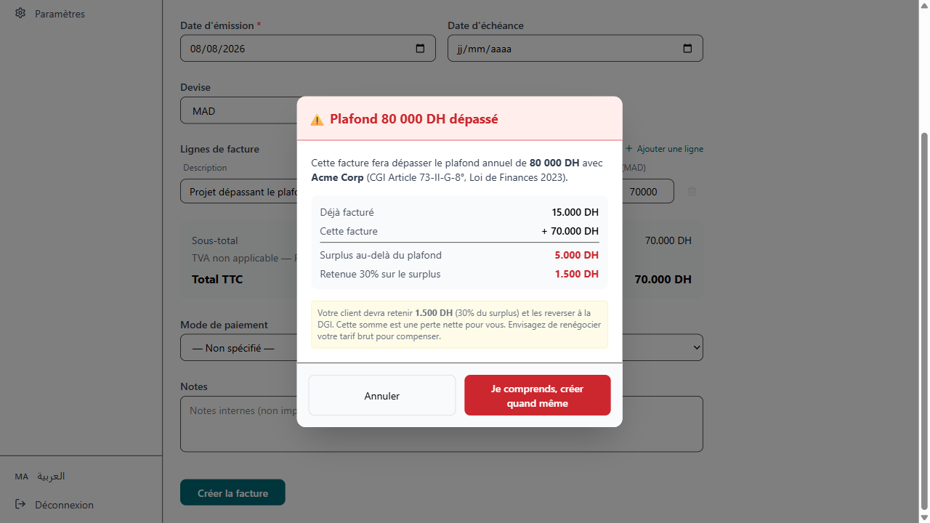
PRODUCT TOUR
The 80K cap, visible everywhere — and enforced when it matters
Liste clients — badge de plafond en temps réel
Dialogue bloquant en cas de dépassement
Moqawil — Démo live : preprod.moqawiil.com · github.com/moqawil/moqawil

Slide 9
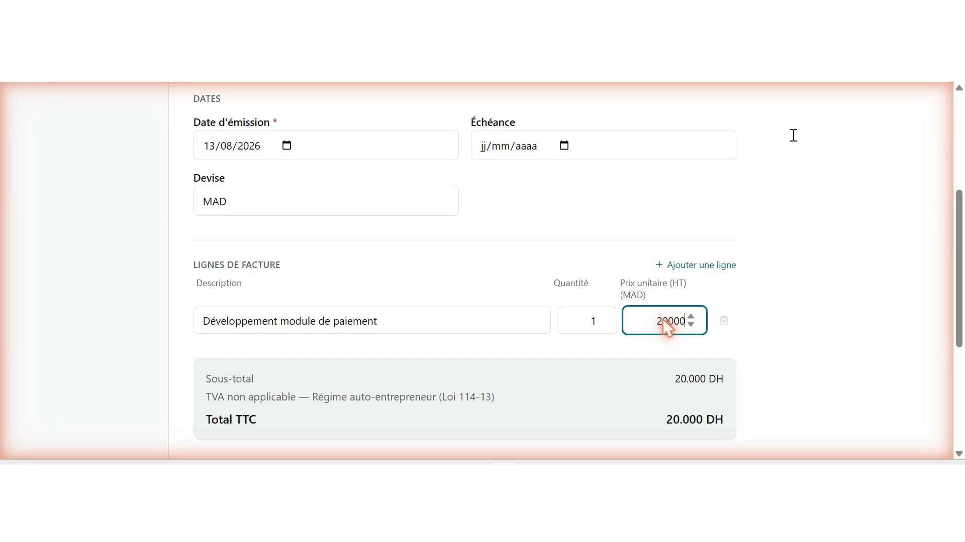
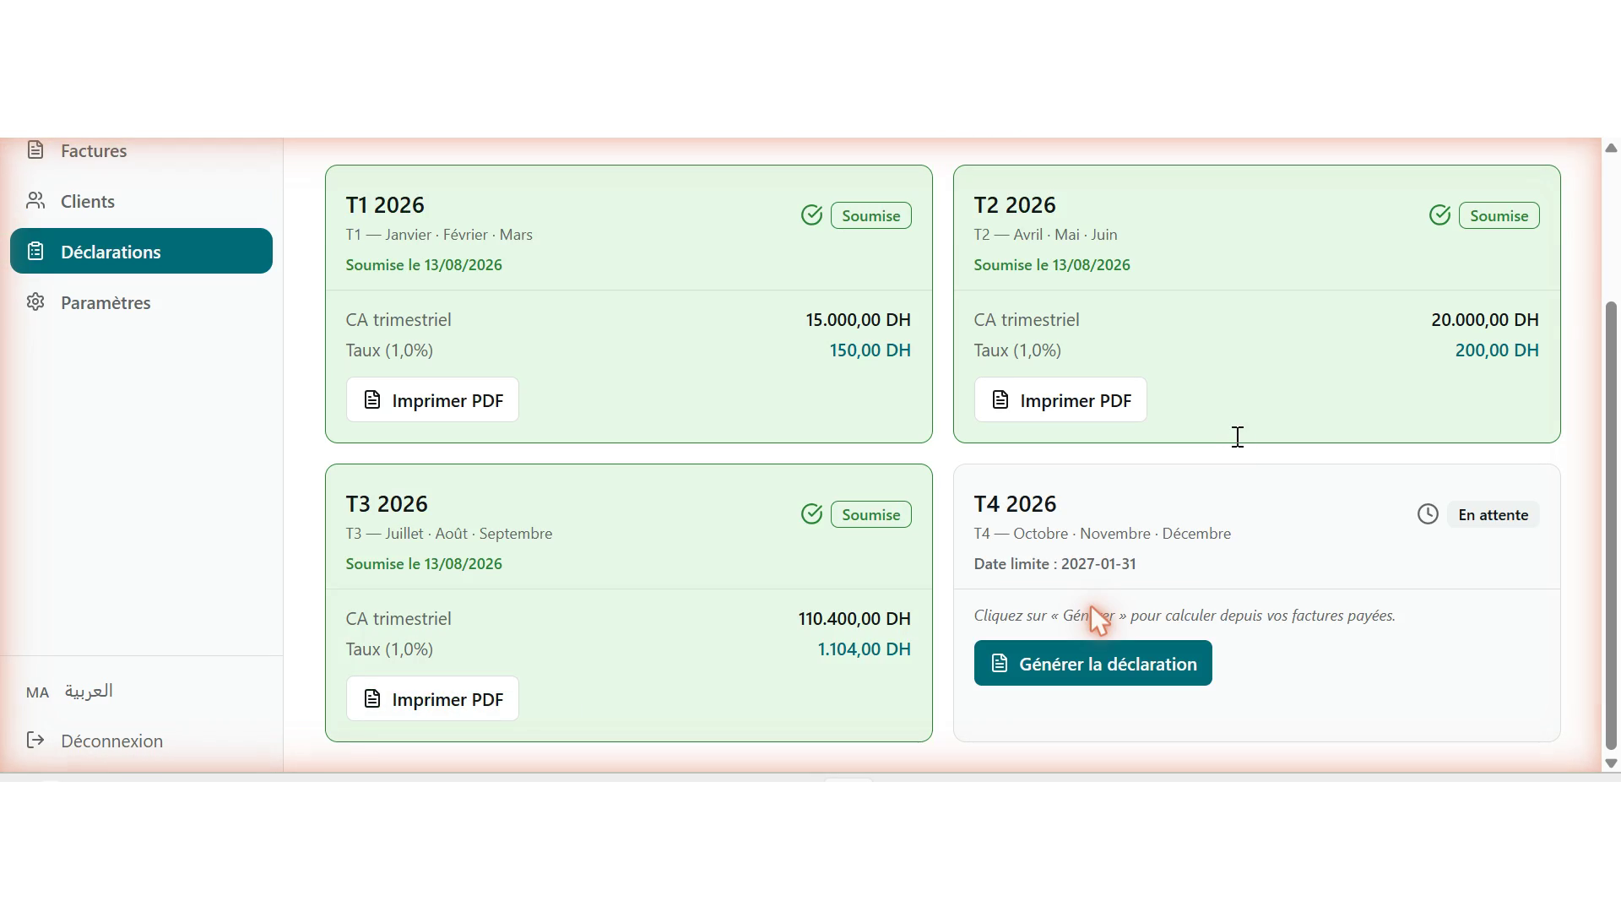
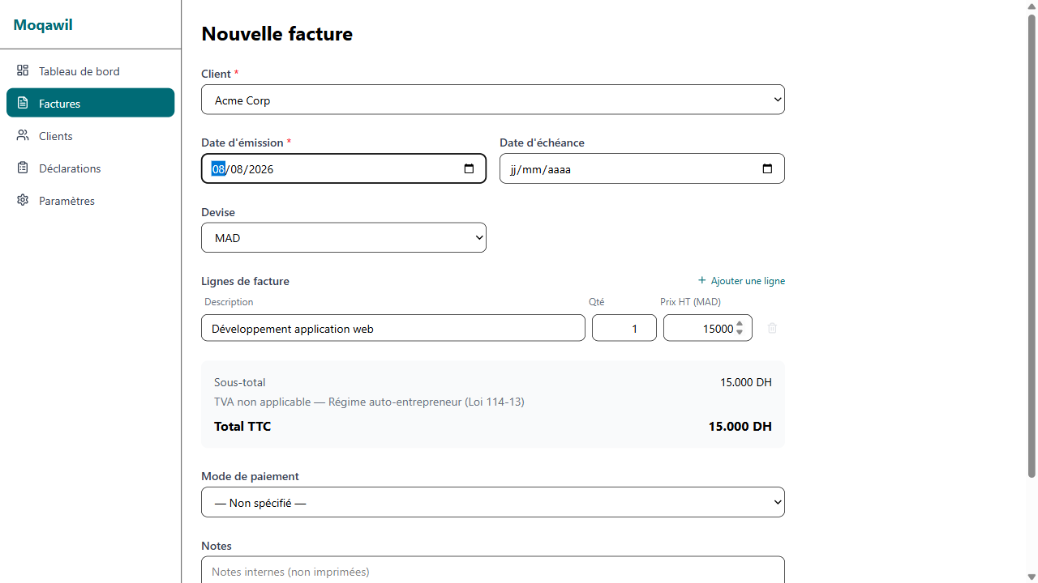
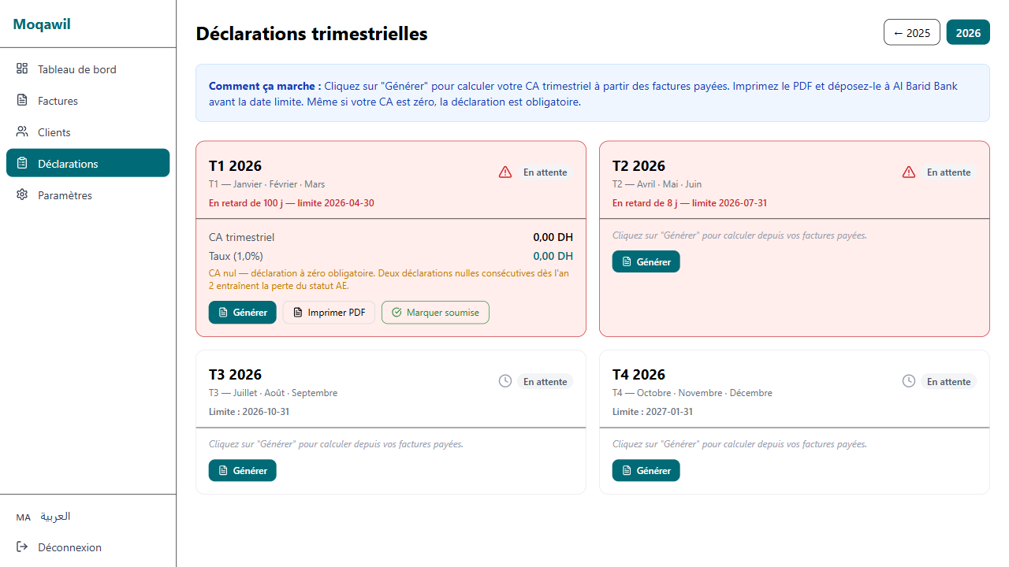
PRODUCT TOUR
From invoice to quarterly declaration, without leaving the browser
Création de facture conforme (Article 145)
Déclaration trimestrielle pré-remplie
Moqawil — Démo live : preprod.moqawiil.com · github.com/moqawil/moqawil

Slide 10
FOR THE ENGINEER IN THE ROOM — ENGLISH
A stack you already know
• Next.js 15 — App Router, Server Actions
• TypeScript, strict mode everywhere
• PostgreSQL 16 + Drizzle ORM
• Auth.js v5 (Google OAuth + magic link)
• Tailwind CSS v4 + shadcn/ui
• Playwright (e2e) + Vitest (unit), Biome (lint)
• Docker Compose + Caddy — one command to self-host
• CI: lint, typecheck, unit, Semgrep, Trivy, Gitleaks, e2e — all green
The tax-rule engine ships separately under Apache-2.0 — pure functions, zero I/O, so any Moroccan dev can embed it in their own tool.
Moqawil — Démo live : preprod.moqawiil.com · github.com/moqawil/moqawil

Slide 11
MODÈLE — FR / EN
Open-core, pas open-washing
• Application (apps/web) : AGPL-3.0 — gratuite, auto-hébergeable, pour toujours. Toute modification distribuée doit rester ouverte.
• Moteur fiscal (packages/tax-engine) : Apache-2.0 — librement embarquable par d'autres outils marocains. C'est notre carte de visite auprès des devs.
• Cloud managé (post-lancement) : hébergement clé-en-main, sauvegardes, support — payant, optionnel, jamais requis pour utiliser le produit. Infrastructure prête et déployée en préproduction — démo live sur preprod.moqawiil.com (Sprint 13) ; ouverture publique après revue légale et audit sécurité.
• EN — This is the same model that made GitLab, Mattermost and Supabase durable businesses: give away the core, monetize the convenience.
Moqawil — Démo live : preprod.moqawiil.com · github.com/moqawil/moqawil

Slide 12
علاش مفتوح المصدر؟ — بالدارجة
الثقة كتبنى بالكود، ماشي بالمصداقية غير
الكود ديال مقاول مفتوح لكلشي — أي واحد يقدر يشوفو، يڤيريفيه، حتى يبدلو. •
ماكاينش 'تراست مي' — كاين الكود قدامك، خدمة بلا سر. •
غادي يبقا فري للأبد — حتى إلا بغينا نديرو خدمة كلاود، الأساس ديال التطبيق ما غاديش يتسد. •
هاد الموديل خدم مزيان مع مشاريع كبيرة بحال GitLab و Supabase — عطي الأساس فري، بيع الراحة. •
Moqawil — Démo live : preprod.moqawiil.com · github.com/moqawil/moqawil

Slide 13
ROADMAP — ENGLISH
Shipped, and what's next
• v0.2 (shipped): compliant invoicing, live 80K cap tracker, annual threshold alerts, quarterly declaration generator, devis with one-click invoice conversion, DGI-ready UBL 2.1 e-invoicing export, accountant multi-client read-only dashboard, bilingual FR/AR RTL UI (real content translation, not just layout), one-command Docker self-host. Since v0.2: SaaS-readiness hardening — full IDOR re-audit, sign-in rate limiting, a health-check endpoint, automated backups, and a public FR/AR landing page.
• Blocked on external access, not engineering work: full DGI/xHub e-invoicing clearance submission and Barid eSign signing integration both require sandbox/account access from the tax authority.
• Sprint 12 — launch readiness (shipped 2026-08-12): ToS/Privacy Policy drafts, CNDP data-controller registration checklist, pentest scope doc + security posture summary, full deployment runbook, 3 bilingual SEO blog posts live. What remains is owner-only, not engineering: sign ToS/Privacy with a lawyer, file the CNDP registration, hire a pentest vendor, and decide on the 5 drafted announcement posts. Self-host works today regardless.
• Sprint 13 (shipped): CI/CD pipeline to a live preprod deploy on a real VPS + domain — try it yourself at preprod.moqawiil.com.
• Distribution: r/Maroc, r/MoroccanDevs, “Auto-entrepreneurs Maroc” FB group (~90K members), chartered-accountant endorsements, Show HN.
Moqawil — Démo live : preprod.moqawiil.com · github.com/moqawil/moqawil

Slide 14
The Ask · La demande · الطلب
[FR] Utilise Moqawil si tu factures en freelance — essaie la démo live sur preprod.moqawiil.com.
[EN] Contribute — it's your stack (TypeScript, Next.js). PRs, issues, reviews all welcome.
عرفي بيه صحابك الفريلانسرز، ولا كونتريبيوطي فالكود — نتا مبرمجة، هاد الدومين ديالك. [دارجة]
Moqawil — preprod.moqawiil.com · github.com/moqawil/moqawil

Slide 15
Chokrane. Merci. Thank you.
شكراً
github.com/moqawil/moqawil · preprod.moqawiil.com · AGPL-3.0 · Built for the ~400,000 Moroccans who deserve better tools.

